Slide 2
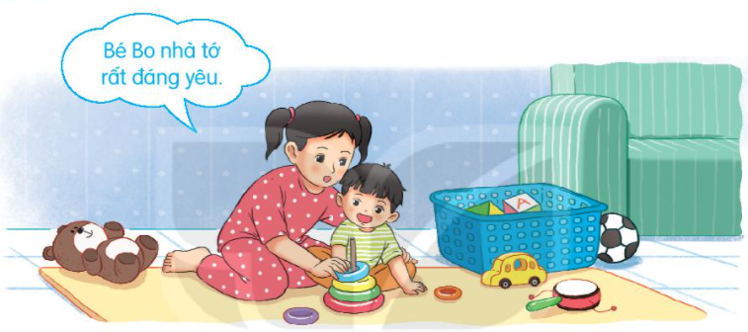
BÀI 26
EM MANG VỀ YÊU THƯƠNG
BÀI 26
Nói về một em bé mà em biết.

Slide 3
BÀI 26
EM MANG VỀ YÊU THƯƠNG
BÀI 26
TIẾT 1 – 2
ĐỌC

Slide 4
ĐỌC
EM MANG VỀ YÊU THƯƠNG
Mẹ, mẹ ơi em bé Hay bé theo cơn gió
Từ đâu đến nhà ta Nằm cuộn tròn trong mây
Nụ cười như tia nắng Rồi biến thành giọt nước
Bàn tay như nụ hoa. Rơi xuống nhà mình đây?
Bước chân đi lẫm chẫm
Tiếng cười vang sân nhà .
Hay bé từ sao xuống Mỗi sáng em thức giấc
Hay từ biển bước lên Là như thể mây, hoa
Hay bé trong quả nhãn Cùng nắng vàng biển rộng
Ông trồng cạnh hàng hiên? Mang yêu thương vào nhà. (Minh Đăng)

Slide 5
ĐỌC
EM MANG VỀ YÊU THƯƠNG
Mẹ, mẹ ơi em bé Hay bé theo cơn gió
Từ đâu đến nhà ta Nằm cuộn tròn trong mây
Nụ cười như tia nắng Rồi biến thành giọt nước
Bàn tay như nụ hoa. Rơi xuống nhà mình đây?
Bước chân đi lẫm chẫm
Tiếng cười vang sân nhà .
Hay bé từ sao xuống Mỗi sáng em thức giấc
Hay từ biển bước lên Là như thể mây, hoa
Hay bé trong quả nhãn Cùng nắng vàng biển rộng
Ông trồng cạnh hàng hiên? Mang yêu thương vào nhà. (Minh Đăng)

Slide 6
ĐỌC
EM MANG VỀ YÊU THƯƠNG
Mẹ, mẹ ơi em bé Hay bé theo cơn gió
Từ đâu đến nhà ta Nằm cuộn tròn trong mây
Nụ cười như tia nắng Rồi biến thành giọt nước
Bàn tay như nụ hoa. Rơi xuống nhà mình đây?
Bước chân đi lẫm chẫm
Tiếng cười vang sân nhà .
Hay bé từ sao xuống Mỗi sáng em thức giấc
Hay từ biển bước lên Là như thể mây, hoa
Hay bé trong quả nhãn Cùng nắng vàng biển rộng
Ông trồng cạnh hàng hiên? Mang yêu thương vào nhà. (Minh Đăng)
4

Slide 7
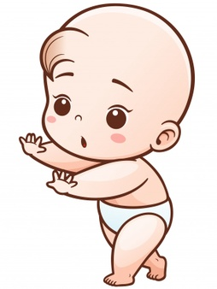
ĐỌC
Từ ngữ
lẫm chẫm
: dáng đi chưa vững của
em bé.

Slide 8
TRẢ LỜI CÂU HỎI
1. Bạn nhỏ đã hỏi mẹ điều gì?
→ Bạn nhỏ đã hỏi mẹ em bé từ đâu đến.
2. Trong khổ thơ đầu, bạn nhỏ tả em bé của mình như thế nào?
→ Trong khổ thơ đầu bạn nhỏ tả em bé của mình:
* Nụ cười như tia nắng
* Bàn tay như nụ hoa
* Bước chân đi lẫm chẫm
* Tiếng cười vang sân nhà

Slide 9
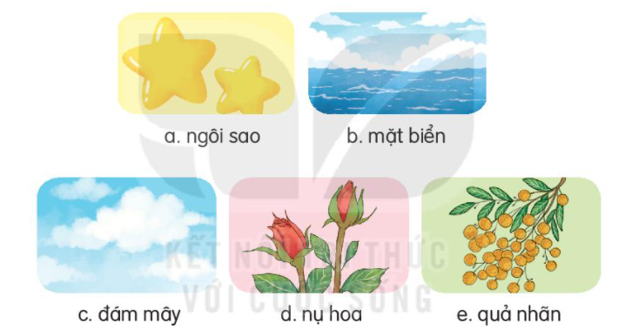
3. Trong khổ thơ thứ hai và thứ ba, bạn nhỏ đoán em bé từ đâu đến?

Slide 10
4. Em bé mang đến những gì cho gia đình bạn nhỏ?
a. Nắng vàng và biển rộng
b. Tình yêu thương
c. Mây và hoa
→ Em bé mang đến tình yêu thương cho gia đình bạn nhỏ.

Slide 11
LUYỆN ĐỌC
EM MANG VỀ YÊU THƯƠNG
Mẹ, mẹ ơi em bé Hay bé theo cơn gió
Từ đâu đến nhà ta Nằm cuộn tròn trong mây
Nụ cười như tia nắng Rồi biến thành giọt nước
Bàn tay như nụ hoa. Rơi xuống nhà mình đây?
Bước chân đi lẫm chẫm
Tiếng cười vang sân nhà .
Hay bé từ sao xuống Mỗi sáng em thức giấc
Hay từ biển bước lên Là như thể mây, hoa
Hay bé trong quả nhãn Cùng nắng vàng biển rộng
Ông trồng cạnh hàng hiên? Mang yêu thương vào nhà. (Minh Đăng)
4

Slide 12
LUYỆN TẬP
1. Tìm thêm các từ ngữ tả em bé?
→ bụ bẫm, mũm mĩm,
mập mạp, đáng yêu, dễ thương, xinh xắn, ngây thơ,….
2. Đặt một câu với từ ngữ em tìm được ở bài 1.
→ Bé Hà rất bụ bẫm.

